Slide 1
SQL: Stored Procedures &Views
Instructor:Nurlan
Kənan
Elçin
Fuad

Slide 2
Today’s Roadmap
Stored Procedures
Views

Slide 3
Stored Procedures
Stored procedure nədir?
Stored Procedure verilənlər bazasında yaradılmış və saxlanılan SQL ifadələr qrupudur.
Üstünlükləri
(Təkrarın qarşısını almaq üçün)Stored Procedure bir dəfə yaratdıqdan sonra proqramımızda bir neçə dəfə çağıra bilərik
Network axınını azaldar
Çox uzun bir Sql kodu ilə edilən prosesi tək bir SP ile elədiyimizi düşünsək, yüzlərlə sətirlik bir kod toplusuna görə tək bir SP network axınında çox az yer tutar.
Performans
SP’lərdəki ən vacib xüsusiyyətlərdən biri də bir dəfə işlədilməsidir, Əgər sql kod ilə bunu eləsək edilən hər bir proses clientın hər istədiyində yenidən sqle göndərilir. Bu da sürətə təsir edir.
Stored Procedure məlumatlarınızı daha yaxşı təhlükəsizliyini təmin edir
İstifadəçilərə Stored prosedureni birbaşa icra etmək icazəsi olmasada Stored procedure icra etmək üçün icazə verilə bilər.

Slide 4
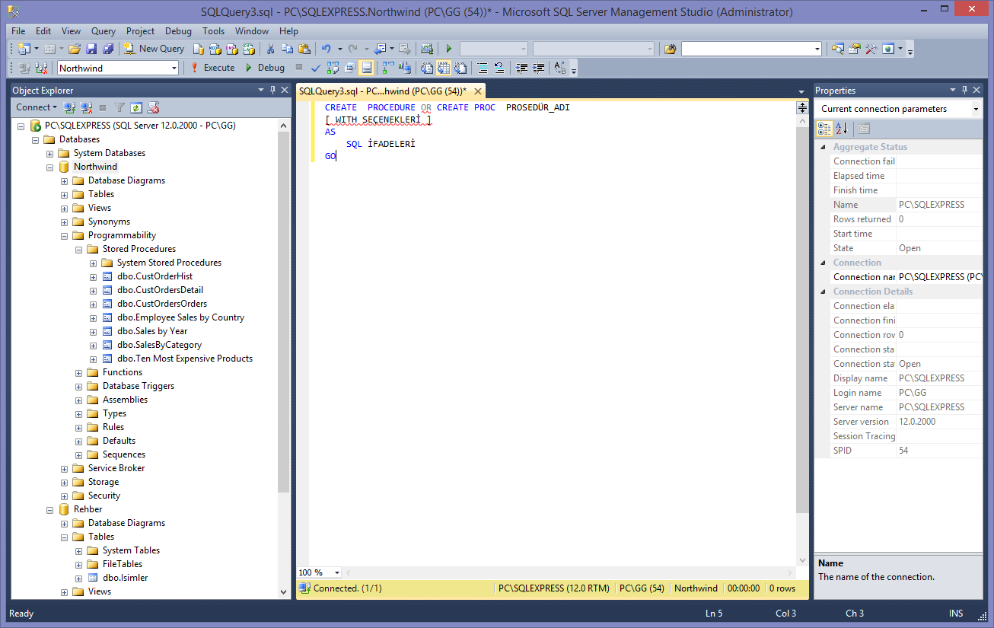

Slide 5
Stored Procedure Yaratmaq
Əgər mövcuddursa, onda(sil) drop və create(yenidən yarat)
‘IS’ or ‘AS’ ikisinində dəyəri eynidi
CREATE [OR REPLACE] PROCEDURE <procedureName> (<paramList>) [IS| AS]
<localDeclarations>
Begin
<procedureBody>;
End;
/
A parameter in the paramList is specified as:
<name> <mode> <type>
Mode:
IN ➔ input parameter (default)
OUT ➔ output parameter
INOUT ➔ input and output parameter

Slide 6
General Structure
CREATE [OR REPLACE] PROCEDURE procedure_name
[ (parameter [,parameter]) ]
[IS | AS]
[declaration_section]
BEGIN
executable_section
[EXCEPTION
exception_section]
END [procedure_name];
Optional section for exception handling

Slide 7
View nədir?
The View virtual table kimidir. O querydə bir və ya bir neçə tablenın birləşməsi ilə yaranır.View row və column lardan ibarət olur
Sql View :
Create View : Yeni view Yaratmaq üçündür
Alter/Update View : Daha əvvəl yaradılmış view əlavələr
Etmək üçündür
Drop View : Sİlmək üçündür
With Encryption : View i Şifrələmək üçün istifadə edilir

Slide 8
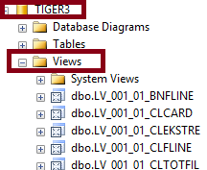
Views-lar harda saxlanılır

Slide 9
Creating an SQL VIEW Syntax:
CREATE VIEW view_name
AS SELECT column_name(s)
FROM table_name
WHERE condition;
SELECT * FROM view_name ;

Slide 10
SQL Updating a View SQL DROP VIEW Syntax
SQL CREATE OR REPLACE VIEW Syntax
CREATE OR REPLACE VIEW view_name AS SELECT column1, column2, ... FROM table_name WHERE condition;
DROP VIEW view_name;

Slide 11
S.No. | View | Stored Procedure
1 | Parametrləri qəbul etməz | Parametrləri qəbul edər
2 | Can be used as a building block in large query. | Can not be used as a building block in large query.
3 | İf,else,loop işlədilmir | İf,else,loop işlədilir
4 | Can not perform modification to any table. | Can perform modification to one or several tables.
5 | Can be used (sometimes) as the target for Insert, update, delete queries. | Can not be used as the target for Insert, update, delete queries.

